Slide 1
Приборы для поиска пустот и неоднородностей

Slide 2
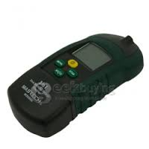
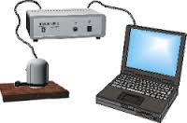
Предназначение
Приборы для поиска пустот и неоднородностей предназначены для обнаружения тайников и вложений

Slide 3
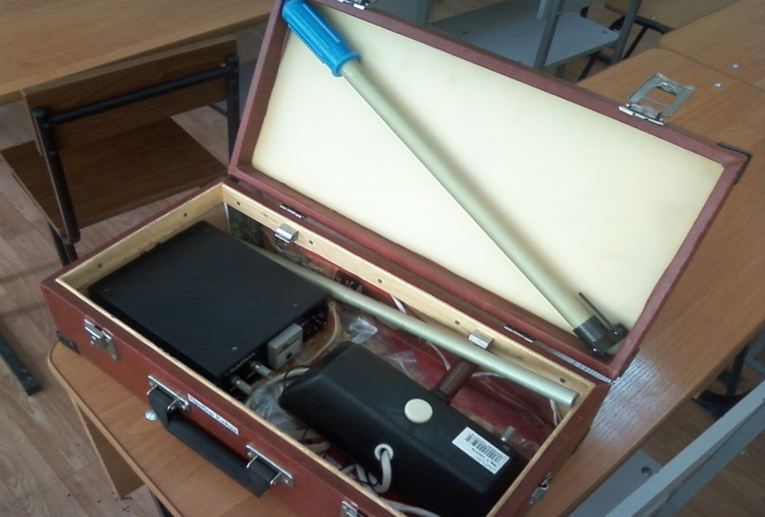
"Кайма"
обеспечивает поиск воздушных полостей в кирпичных и бетонных стенах и перекрытиях. Его принцип действия основывается на свойстве электромагнитных волн частично отражаться от границ раздела двух сред различной плотности

Slide 4
Отраженный сигнал, представляющий собой часть излученной прибором волны, обрабатывается и поступает на стрелочный и звуковой индикатор. Дальность обнаружения пустот зависит от их размера и составляет от 60 до 250 мм, на показания прибора не влияет то, что полость может быть заполнена различными вложениями.

Slide 5
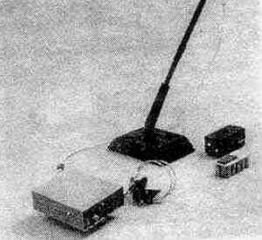
"Жасмин"
предназначен для обнаружения габаритных тайников, расположенных в грунте, кирпичных и бетонных стенах на больших глубинах. В приборе используется импульсное излучение. Обнаружение неоднородности осуществляется по времени задержки прихода отраженного сигнала.

Slide 6
Максимальная глубина обнаружения составляет 50 см для пустот, расположенных в глинистых и песчаных грунтах. В кирпичных стенах прибором можно обнаружить полости на глубине до 50 см, в бетонных - 20 см. В комплект дополнительно входит устройство для сверления и эндоскоп для осмотра содержимого полости через просверленное отверстие.

Slide 7
Прибор для поиска неоднородностей "Циклоп-2"
Предназначен для неразрушающего контроля строительных конструкций (кирпичной кладки, стеновых панелей, бетонных и железобетонных монолитов, и т.п.) с целью обнаружения скрытых предметов (проводов, арматуры, различных неоднородностей и инородных тел), пустот, а также получения изображения внутренней структуры исследуемого объекта.

Slide 8

Технические характеристики:
Глубина обнаружения предметов (неоднородностей), мм:
в бетоне до 100
в кирпичной кладке до 200
в сухой штукатурке до 250
в дереве до 250
Напряжение питания, В:
от промышленной сети с частотой 50 (60) Гц, 220 ±10%
от источника постоянного тока 12
Масса комплекта, кг 3,5

Slide 9
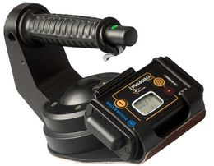
Устройство поиска неоднородностей плотности вещества УПН-РМ1401М-П (Детектор контрабанды)
Устройство поиска неоднородностей плотности вещества (пустот или вложений) за перегородками или стенками
Детектор контрабанды УПН- РМ1401М-П является легким переносным устройством для поиска и обнаружения скрытых вложений или пустот за перегородками и стенками.

Slide 10
Работа устройства УПН-РМ1401М-П
основана на детектировании рассеянного гамма излучения от встроенного источника ¹³³Ba при перемещении УПН-РМ1401М-П вдоль поверхности инспектируемого объекта.
Интенсивность рассеянного гамма излучения от заполненного пространства (например, скрытые вложения в автомобильной шине) будет больше, чем от незаполненного пространства (воздух).

